Slide 1

יד ביד בדרך לתלקיט עיתונות
יד ביד בדרך לתלקיט
עיתונות
איך עוזרים לתלמיד להיות עצמאי
יותר בתהליך כתיבת תלקיט?
אלנט מפגש ראשון

Slide 2


תכני המפגש היום
איפה מוצאים סרטונים
היכרות עם אתר מובלנד פלוס
היכרות עם מבנה הקורס
כיצד לעבוד באתר המלווה
מדוע כדאי להשתמש בסרטונים בשיעורי אזרחות
שילוב סרטונים באזרחות
יד ביד בדרך לתלקיט עיתונות

Slide 3


מאחורי הקלעים של ההשתלמות
Notes:
3

Slide 4
זכויות וחובות המשתלמים

Slide 5
הצטרפות לקבוצת ווטסאפ

Slide 6


פתיחה:
היכן אתה/את מלמד?
באיזה דרך הערכה אתה/את משתמשים בשיעורי אזרחות?
נעים להכיר
כנסו לפדלט
https://he.padlet.com/shirahex/hg3m22w8mht0

Slide 7

מה ילמד במפגש
נכיר את מבנה ההשתלמות ונערוך תיאום צפיות
נדע מהו תלקיט וכיצד זה מקדם את הלמידה באזרחות
נברר למה חשוב לעבוד כקהילה לומדת
נבין מי זה מלינרק ואיך הוא מסייע לפיתוח החשיבה

Slide 8
מהו תלקיט עיתונות באזרחות
כתיבת עבודה המשלבת בין לימוד עיוני של סוגיה אזרחית חדשותית שעל סדר היום לניתוח מקורות חדשותיים שעוסקים בסוגיה
גיבש עמדה ביחס לנושא החדשותי שנבחר או ביחס לתפקיד התקשורת
הכנת תוצר יצרתי שמופנה לגורם אזרחי רלוונטי:
מכתב, תמונה באינסטגרם, פוסט בפיסבוק, עצומה ועוד

Slide 9
מטרות התלקיט
התלמידים יעקבו אחרי נושא חדשותי הנמצא על סדר היום הציבורי או אחרי תפקידי התקשורת שבאים לידי ביטוי בנושא חדשותי שעל סדר היום הציבורי במדינת ישראל
התלמידים יאתרו ויציגו מקורות אזרחיים הקשורים לנושא חדשותי שנבחר
התלמידים ינתחו מקורות תקשורתיים העוסקים בנושא החדשותי הנבחר
התלמידים יגבשו עמדה על סמך המקורות שנאספו באמצעות טענה, נימוקים ומסקנות ביחס לנושא החדשותי הנבחר או ביחס לתפקידי התקשורת על פי המקורות אליהם נחשפו.
התלמידים יציגו תוצר סופי המופנה לגורם רלוונטי

Slide 10
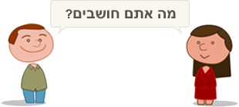
שתי אפשרויות לתלקיט
הגלובליזציה והשפעותיה על מדינת ישראל
תפקיד התקשורת במדינה דמוקרטית
במסגרת העבודה בנושא זה ידרשו התלמידים לחבר בין עולם המושגים האזרחי ומקורות הידע שבו לבין משמעותה וחשיבותה של הגלובליזציה והשפעותיה על מדינת ישראל בתחומים השונים.
במסגרת העבודה בנושא זה ידרשו התלמידים לחבר בין עולם המושגים האזרחי ומקורות הידע שבו לבין תפקידיה של התקשורת במדינה דמוקרטית

Slide 11
מסגרת התלקיט
תנאים מחייבים לביצוע התלקיט:
הוראת הנושא תפקידי התקשורת במדינה דמוקרטית וגלובליזציה והשפעתה על המדינות כיום.
העבודה מיועדת לביצוע בצוות של 3-2 תלמידים.
המעקב אחר הסוגיה יימשך מינימום חודש משלב בחירת הנושא על ידי התלמידים

Slide 12

כיצד מגיעים לרחוב בראזני?
https://www.youtube.com/watch?v=WMqnl9ihD_Q

Slide 13

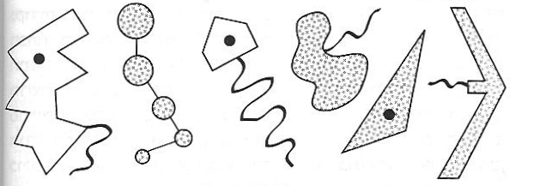
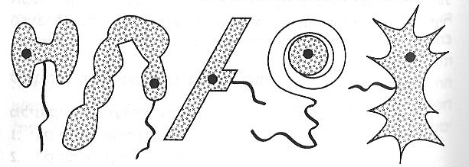
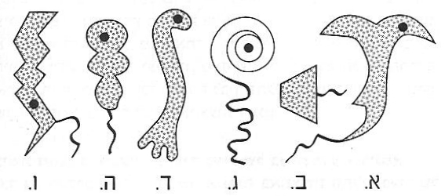
מיהו מלינרק?
2. כל היצורים האלה אינם מלינרק.
1. כל היצורים האלה הם מלינרקים.
3. אילו מבין היצורים האלה הם מלינרקים?

Slide 14

על ברווזים ולמידה
https://www.youtube.com/watch?v=JHy6bBKu0j4

Slide 15

היכרות עם סביבת הקורס
Notes:
https://docs.google.com/forms/d/e/1FAIpQLSeLojoL9JSMqeyfvWfWgnElOvxEZ3VS4jo2IpgKashpjrDTtg/viewform
סקר הפעלה

Slide 16


